Slide 1

Detectarea cancerului de piele în imagini digitale
Propusă de
Dumitrescu Mălina-Elena
Coordonator științific
Lect. Dr. Anca Ignat

Slide 2
Cuprins
Motivație
Identificarea melanomului
Soluția problemei
Setul de date
Arhitectura AlexNet
Arhitectura VGG16
Transfer Learning
Îmbunătățiri ulterioare

Slide 3
Motivatie
Anual, între două și trei milioane de oameni sunt diagnosticați cu boala cancerului de piele.
Expunerea excesivă și lipsită de protecție la soare este unul din factorii care duc la apariția acestei boli.

Slide 4
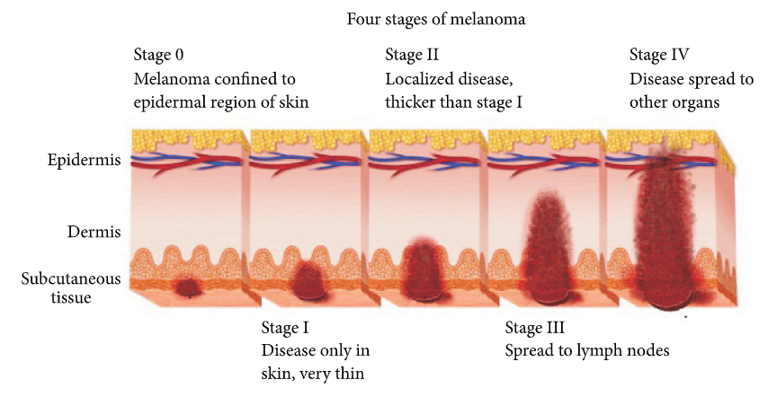

Slide 5
Identificarea melanomului
Regula ABCDE:
Asiemtria formei
Borduri neregulate sau nedefinite
Culoarea care variază de la o zonă la alta
Diametrul
Evolutia

Slide 6
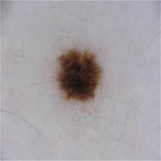
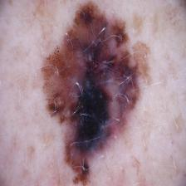
benign
malign

Slide 7
Solutia problemei
Depistarea din timp bolii duce de obicei la reducerea ratei mortalității și a tratamentului mai puțin extensiv.
Existența unui instrument care ne-ar fi la îndemână pentru investigarea unui posibil melanom, iar ca următor pas, consultarea unui specialist.

Slide 8
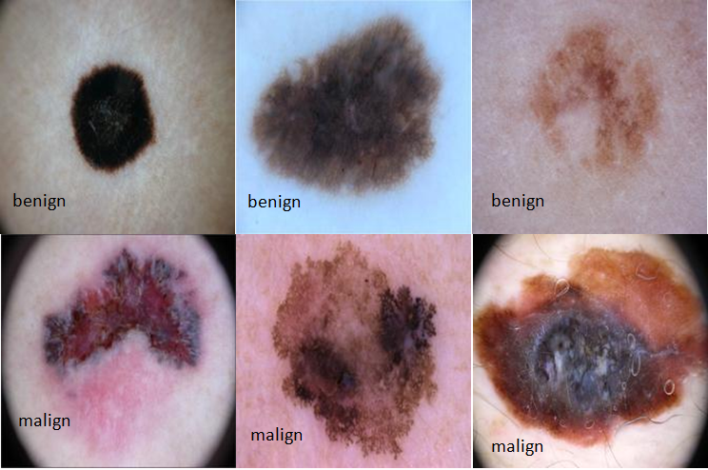
Setul de date
ISIC
10000 de imagini pentru antrenare
Redimensionarea imaginilor la 224x224

Slide 9
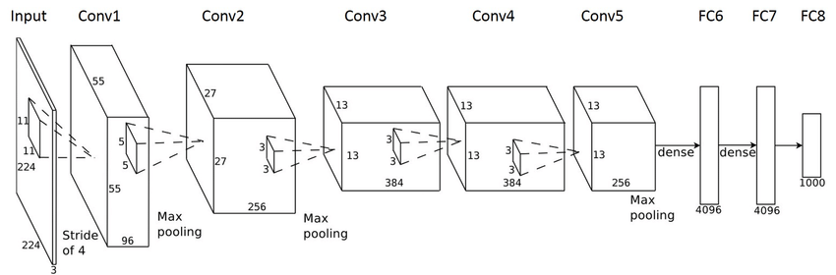
Arhitectura alexnet
Dezvoltat în anul 2012
Are 8 straturi: 5 straturi convoluționale și 3 straturi complet conectate
Parametri: 60 milioane

Slide 10
Optimizator utilizat: Adam
Augmentarea setului de antrenare
Acuratețe: 51.40%
Loss: 0.6924
10 epoci

Slide 11
Arhitectura VGG16
Dezvoltat în 2014
16 straturi
138M parametri

Slide 12
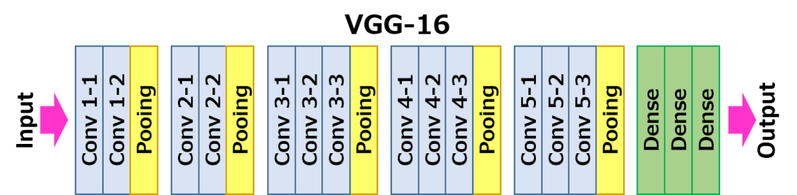

Slide 13
Optimizator utilizat: Adam
Augmentarea setului de antrenare
Acuratețe: 61.88%
Loss:0.5888721203
Epoci: 10

Slide 14
Transfer learning
Ce presupune Transfer Learning?
Extract Bottleneck Features

Slide 15
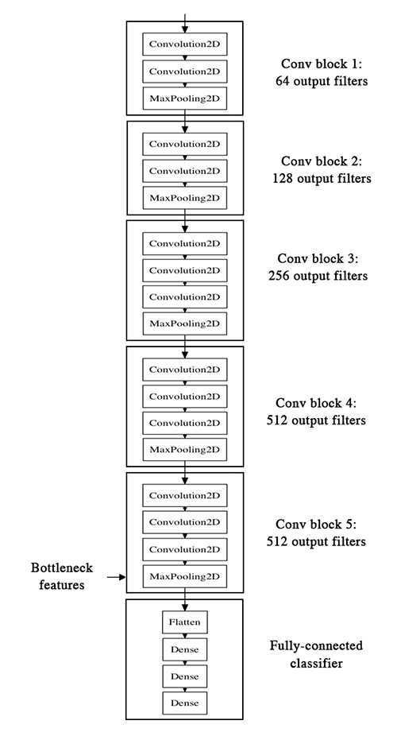

Slide 16
Optimizator: Adam
Augmentarea setului de antrenare
Acuratețe: 82,33%
Loss: 0.3984868373

Slide 17


Slide 18
Imbunatațiri ulterioare
Aplicație mobilă
Identificare și clasificare a mai multor probleme ale pielii
Set mai mare de date

Slide 19
Întrebări

